Slide 1
Universidade de Caxias do Sul
Centro de Ciências da Saúde
Laboratório de Fisiologia
Monitoria de Fisiologia
ESPIROMETRIA
GRUPO DE MONITORES DE FISIOLOGIA GERAL
César Sebben
James Drum
Caxias do Sul, Outubro de 2013.

Slide 2
Objetivo, Referências e Roteiro
Objetivo
Referências
Estudo da Mecânica Ventilatória
Compreender o Exame de Espirometria
Guyton e Hall; Tratado de Fisiologia Médica, 12º edição, 2012
Linda Costanzo; Fisiologia, 4º Edicão, 2011.
Roteiro
Mecânica da Ventilação Pulmonar
Espirometria

Slide 3
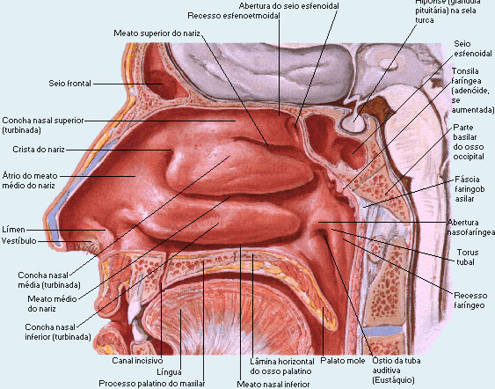
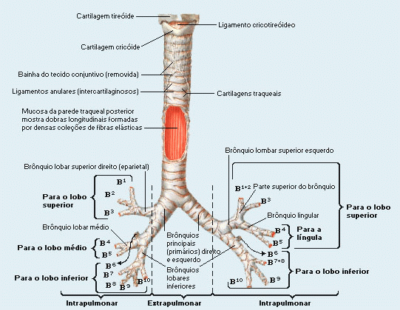
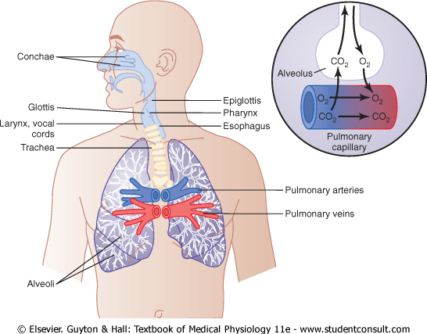
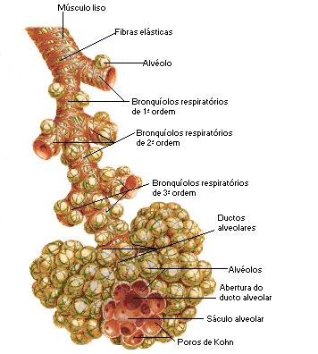
Ventilação Pulmonar - Anatomia
Ventilação Pulmonar
Espirometria
Notes:
Cavidade Nasal – Porção das Vias Aéreas Superiores
-narina, vibrissas (funções), seios nasais (comunicações: SEIO SUPERIOR – cels etm. Posteriores, SEIO MÉDIO – seio frontal, maxilar e céls etm anteriores, SEIO INFERIOR – ducto nasolacrimal.), Função dos seios = aumentar a área de contato.
Nasofaringe, orofaringe e laringo-faringe
Laringe = presença das cordas-vocais e cartilagens
Traqueia e seus divisões, Cartilagem Carina
A partir do bronquíolos, não existe mais aneis cartilaginosos!

Slide 4
Mecânica Ventilatória Pulmonar
Os pulmões podem ser expandidos e contraídos de duas maneiras:
Movimentos de subida e descida do diafragma = diâmetro súpero-inferior
Elevação ou depressão das costelas = diâmetro ântero-posterior
Ventilação Pulmonar
Espirometria

Slide 5
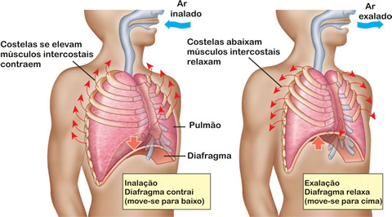
Mecânica Ventilatória Pulmonar
Ação diafragmática – movimento no sentido súpero-inferior
Ventilação Pulmonar
Espirometria

Slide 6
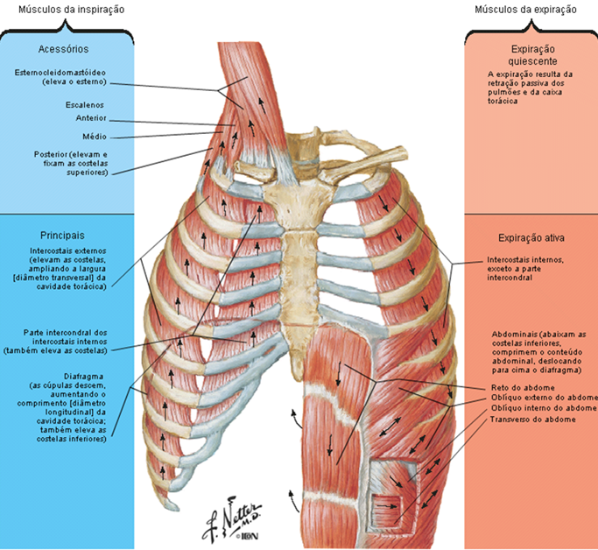
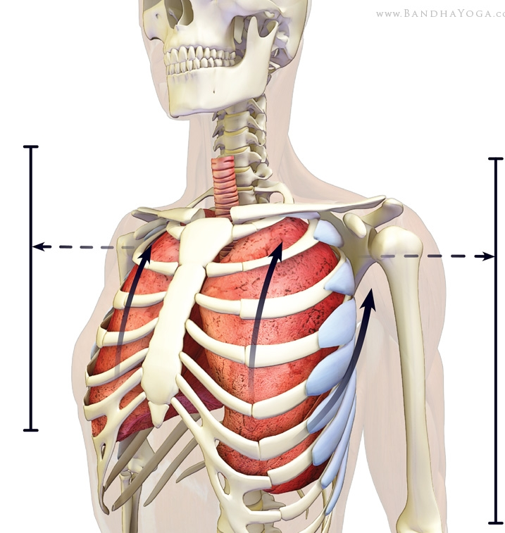
Mecânica da Ventilação Pulmonar
Musculatura acessória – Movimento no sentido ântero-posterior
Ventilação Pulmonar
Espirometria

Slide 7
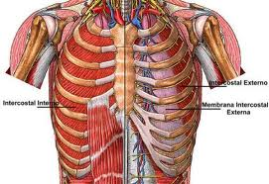
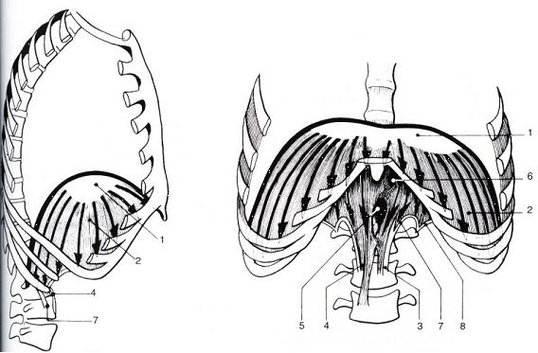
Mecânica Ventilatória Pulmonar
Tracionamento do pulmão
Aumento do diâmetro súpero-inferior
Principal músculo da ventilação
Depressão das costelas
Diminuição do diâmetro ântero-posterior
Músculos da EXPIRAÇÃO
Elevação das costelas
Aumento do diâmetro ântero-posterior
Musculatura Acessória da Inspiração
Diafragma
Intercostais internos e reto abdominal
Intercostais externos, Esternocleidomastoideo, serráteis anteriores e escalenos
Ventilação Pulmonar
Espirometria

Slide 8
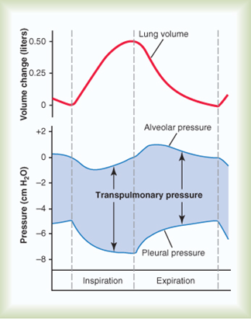
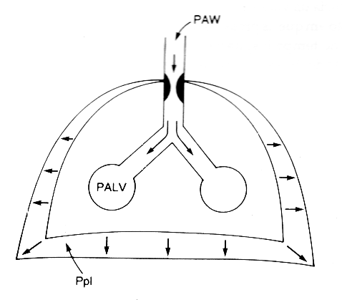
Pressões do Sistema Pulmonar
Pressão pleural
Exp: -5 cm de H₂0
Insp: -7,5 cm de H₂0
Capacidade de retração do pulmão quando estirado.
Pressão alveolar
Exp: 1 cm de H₂0
Insp: -1 cm de H₂0
Pressão transpulmonar
Ventilação Pulmonar
Espirometria
Notes:
-Pressão Pleural – Pressão negativa: pressão para promover inspiração. Se fosse positiva, colabaria o Pulmão! Comentar o que é o Pneumotorax, Hidrotorax, Quilotorax, Hemotorax, Trauma Aberto da Caixa Torácica– Perda da pressau pleural, levando a colabamento do pulmão!
-Pressão Alveolar: pressão no interior do alvéolo. Mostrar que é muito próximo da pressão atmosférica.
-Pressão transpulmonar: Diferença de pressão entre alvéolo e superficies externas do pulmão (pleura, gradeado costal). Na prática, a pressão transpulmonar é uma medida de força elástica do pulmão (medida da complacência), é uma pressão de retração. Ao final da Inspiração máxima (pulmão muito cheio), existe muita força elástica para expulsar o ar. No início da expiração, existe pouca força elástica pra expulsar o ar, permitindo que ele entre facilmente.

Slide 9
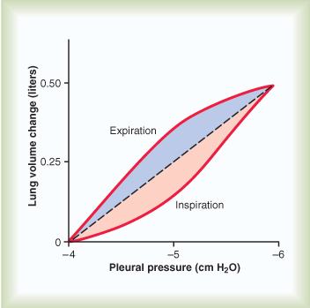
Complacência Pulmonar
Na prática, a complacência pulmonar é a capacidade de distensão do sistema.
Complacência pulmonar:
Grau de distensão na qual os pulmões se expandirão por cada unidade de aumento na pressão transpulmonar.
Forças elásticas do tecido pulmonar
1) Complexo elastino-colágeno, responsável por 2/3 da força elástica.
2) Tensão superficial de líquido (pontes de H⁺), responsáveis por 1/3 da força elástica.
Quando a capacidade de distensão está diminuída, diz-se que o pulmão tem a complacência reduzida. O contrário também é válido.
Ventilação Pulmonar
Espirometria

Slide 10
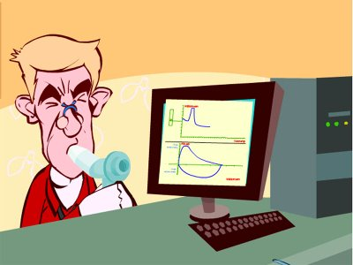
Espirometria
Conceito: exame utilizado para avaliação da função pulmonar através da medição da entrada e da saída do ar analisados em uma curva de fluxo-volume ou volume-tempo.
Ventilação Pulmonar
Espirometria

Slide 11
Espirometria - Indicações
Na prática, qualquer situação de patologia obstrutiva, restritiva ou mista do pulmão.
Situações (mais prevalentes) diagnósticas ou terapêuticas de:
Asmáticos;
Tabagistas – DPOC (enfisema + bronquite). Exame normal deve ser repetido em 3-5 anos.
Avaliação do desempenho pulmonar
Ventilação Pulmonar
Espirometria

Slide 12
Situações Clínicas
DPOC
ASMA
Tabagismo
Lesão inflamatória
Lesão Pulmonar
Enfisema
Bronquite
Alteração de Parênquima
Dispneia
Tosse
Lesão Autoimune
Lesão IgE mediada
Fisiopatologia da via área
Broncoconstrição
Secreção
Alteração de Parênquima
Sibilo
Dispneia
Ventilação Pulmonar
Espirometria

Slide 13
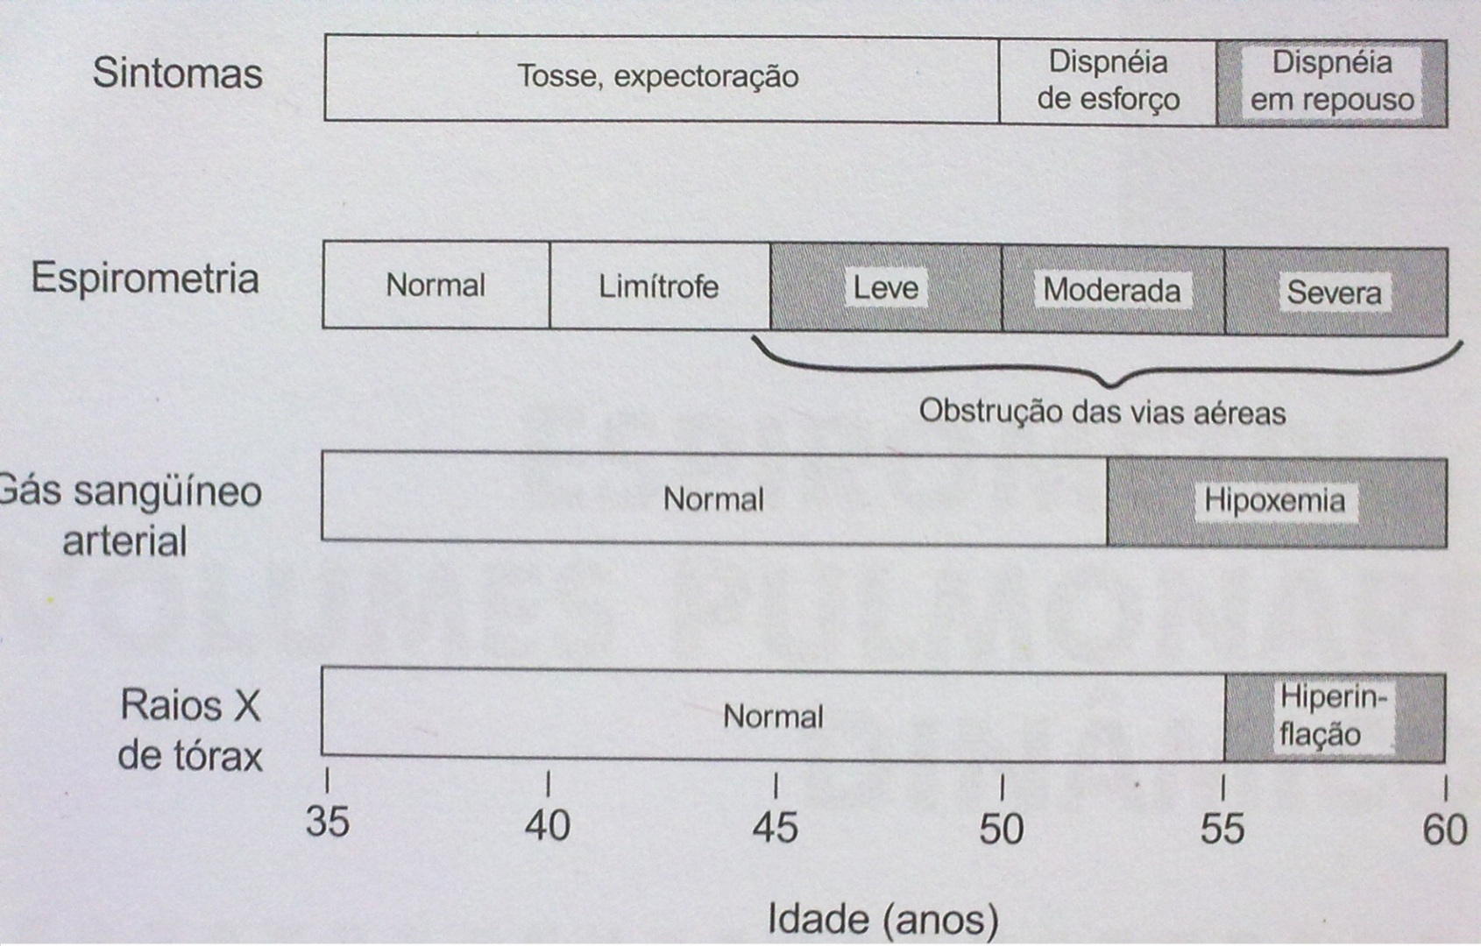
Espirometria – Repercussão Clínica
Ventilação Pulmonar
Espirometria
Notes:
Exemplo: paciente tabagista

Slide 14
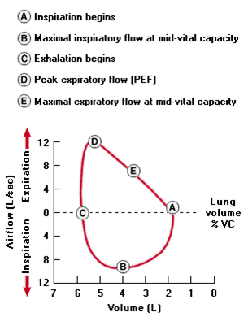
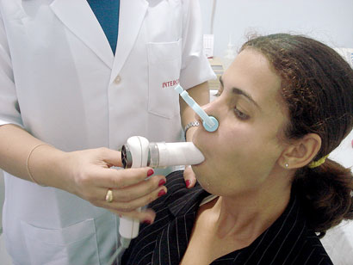
Espirometria - Procedimento
Medição de variáveis: peso, altura, gênero, idade, raça.
Exame feito com o paciente sentado.
Ordem
com o nariz clipado, respira-se normalmente.
inicia-se uma inspiração máxima quando a curva atinge a linha de base
expira-se o máximo que o indivíduo puder no menor tempo possível.
Ventilação Pulmonar
Espirometria

Slide 15
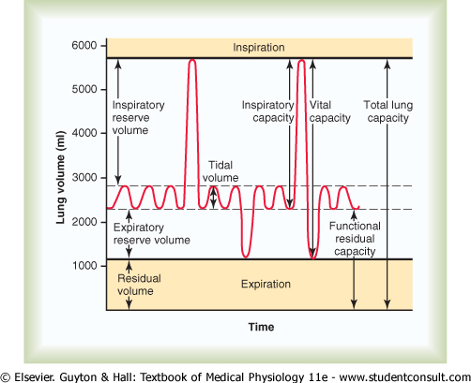

Espirometria – volumes e capacidades
4
4
VOLUMES
CAPACIDADES
Ventilação Pulmonar
Espirometria

Slide 16
Espirometria – Curva fluxo X volume
Variáveis
valores de referência
CVF: > 80%
VEF1: > 80%
FEF 25-75%: > 60%
VEF1/CVF – Índice de Tiffeneau (obstrução): > 75 – 80%
Ventilação Pulmonar
Espirometria
Notes:
VEF1 – Principal parametro das doenças obstrutivas

Slide 17
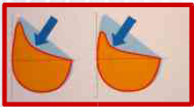
Distúrbios Obstrutivos
Conceito: Obstrução da via aérea por: edema, maior produção de muco, aumento do tônus. Ex.: Asma, DPOC (enfisema + bronquite).
CPT
VEF1
CVF
VEF1/CVF
< 80%
< 80%
< 75 – 80%
Ventilação Pulmonar
Espirometria

Slide 18
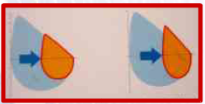
Distúrbios Restritivos
Conceito: Restrição à expansão da caixa torácica. Ex.: D. Neuromusculares, Fibrose, Obesidade, Cifoescoliose, Derrame Pleural.
CPT
VEF1
CVF
VEF1/CVF
< 80%
< 80%
< 75 – 80%
Ventilação Pulmonar
Espirometria

Slide 19
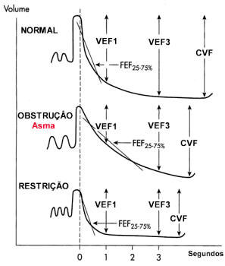
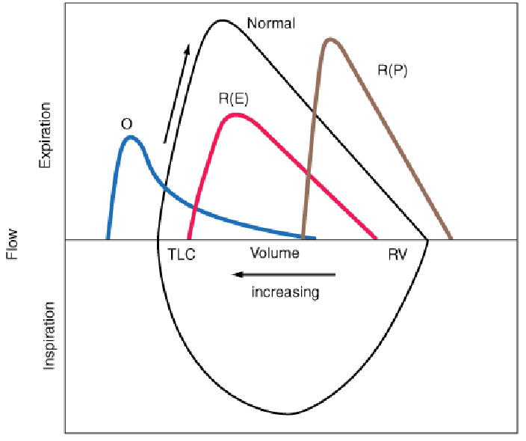
Distúrbios obstrutivos X restritivos
Curva Volume X Tempo
Curva Fluxo x Volume
Ventilação Pulmonar
Espirometria

Slide 20
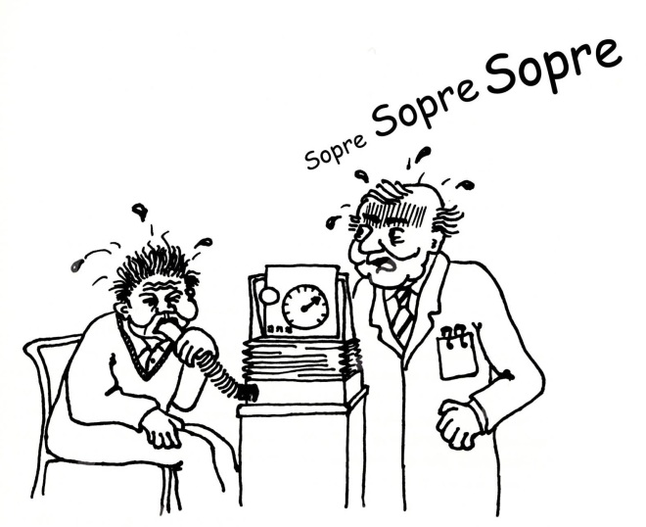
Espirometria – Prática!

